Slide 1
Тақырыбы:Экологиялық сукцессия. Экожүйелердің алмасуы.
7 сынып

Slide 2

Оқу мақсаты
7.3.1.4 - экологиялық сукцессия үдерісін сипаттау
Бағалау критерийлері
Экологиялық сукцессия түрлерін біледі.
Олардың ерекшеліктерін сипаттайды.
<number>

Slide 3
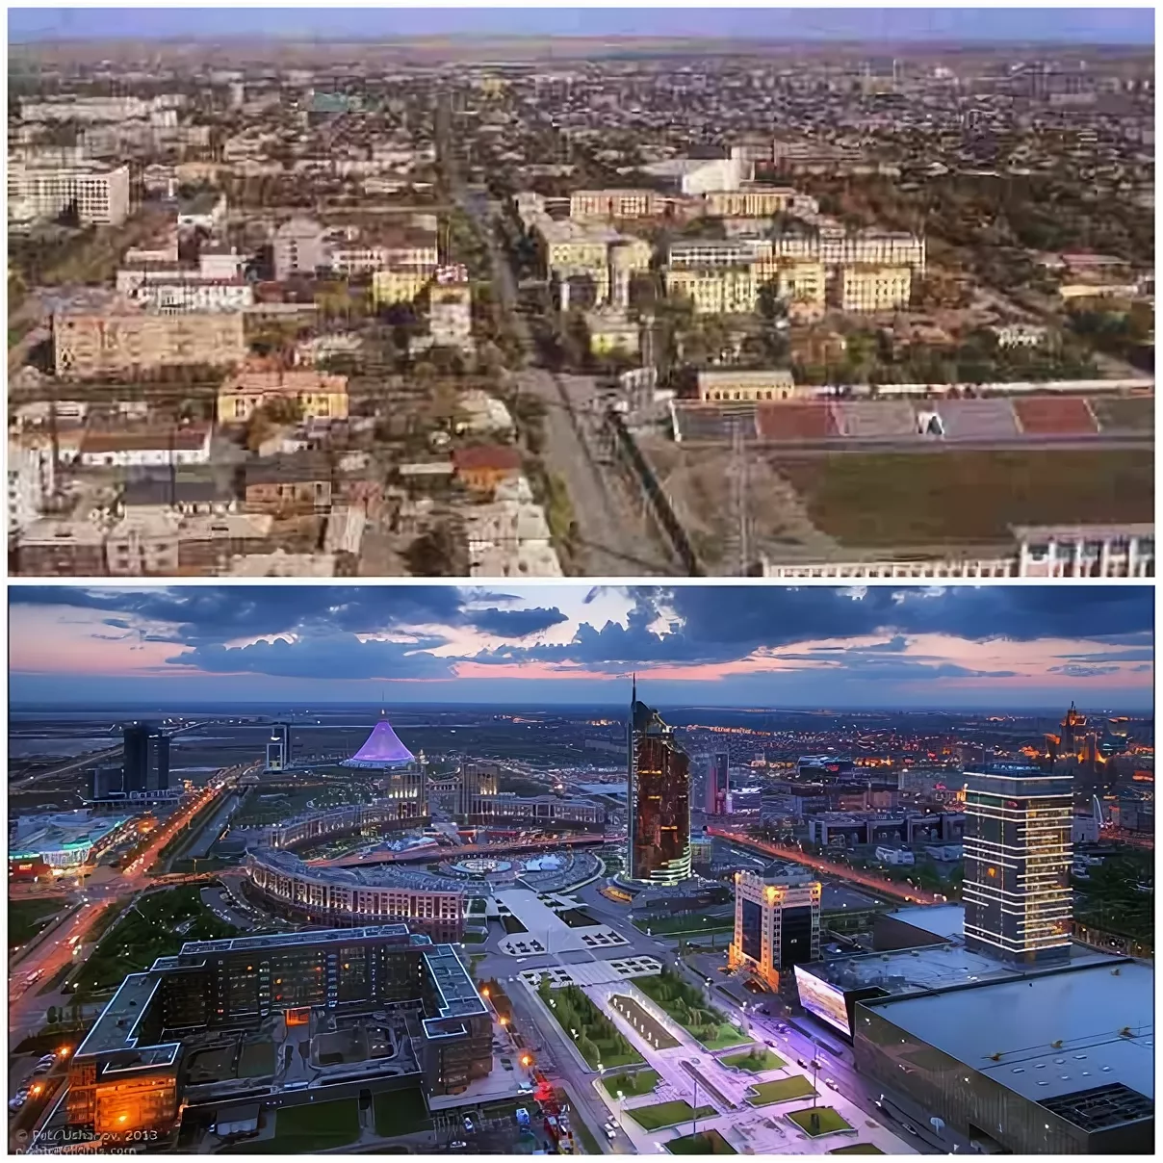
Экожүйе
Экожүйе – ұзақ уақыт бойы қатар тіршілік етіп,бір біріне әсер ететін алуантүрлі ағзалардың жансыз табиғат факторларының жиынтығы. Ең үлкен экожүйе биосфера деп аталады..
Экожүйелердің біртіндеп уақыт бойынша ретімен ауысуы экологиялық сукцессия деп аталады
<number>

Slide 4
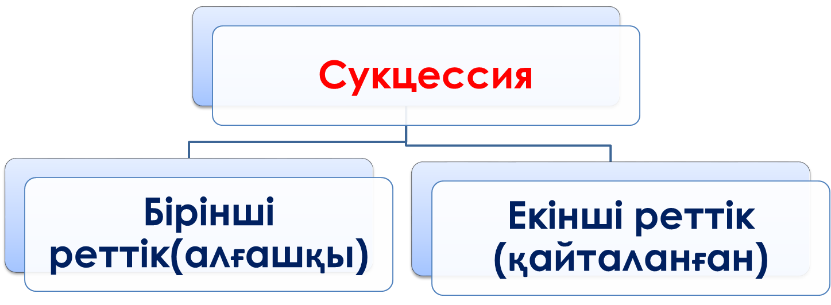
<number>
<number>
Notes:
<number>

Slide 5

Бірінші реттік сукцессия
Бірінші реттік сукцессия (алғашқы) бұған дейін тіршілік болмаған, өнім бермейтін ортадан басталады. Бұл опырылудан немесе көшкіннен кейінгі тау беткейлері, құм қайраңдары, жанартаулық аралдар болуы мүмкін.
https://bilimland.kz/kk/courses/biologiya-kk/ehvolyucziya/ehkozhujeler/lesson/sukczessiya
<number>

Slide 6
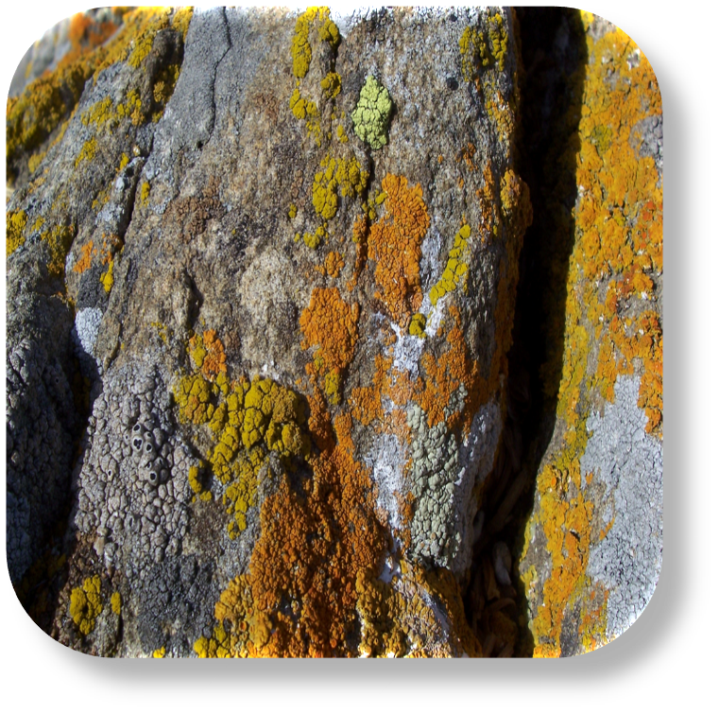
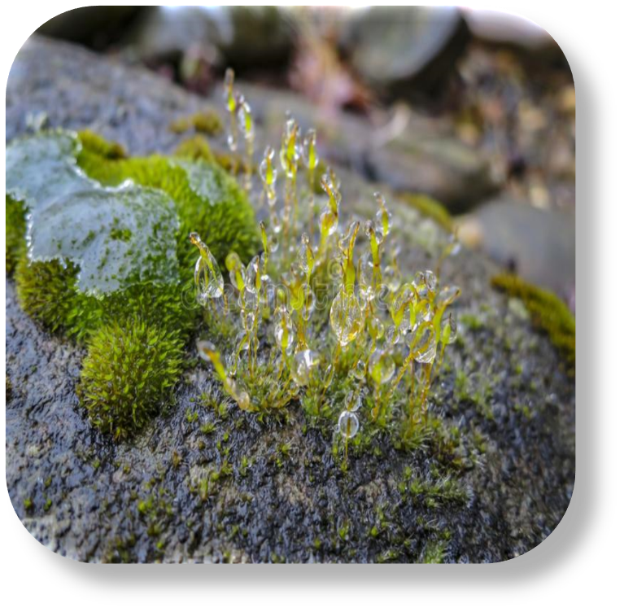
Бірінші реттік сукцессия
<number>
<number>

Slide 7
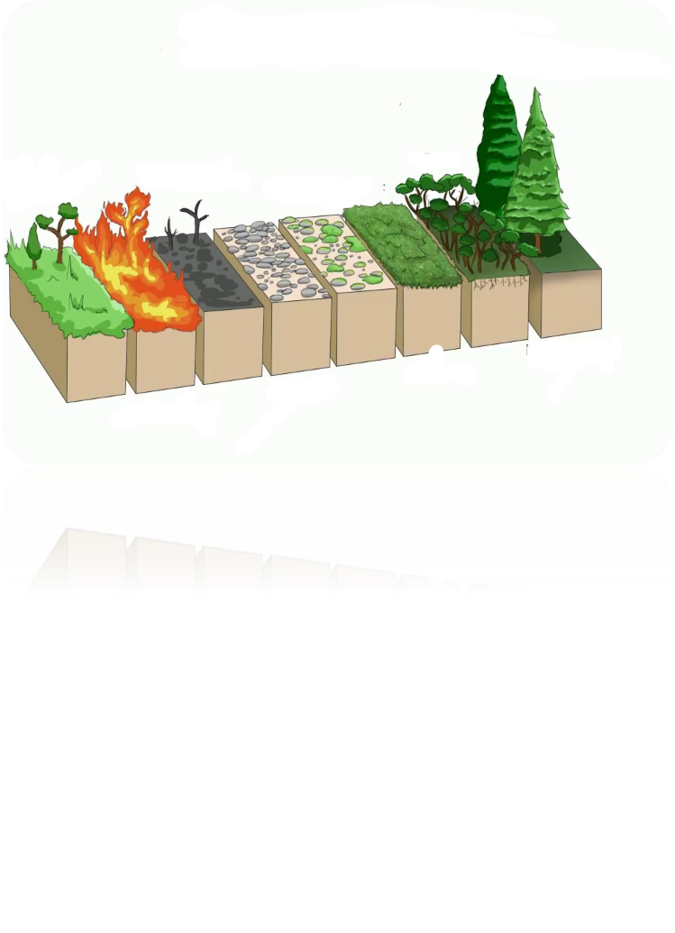
Екінші реттік сукцессия
Екінші реттік сукцессия(қайталанған) бұрын болған экожүйе тіршілігін жойып,енді біртіндеп қалпына келе бастаған жағдайда қалыптасады.Екінші реттік сукцессия бастаушы (пионер) ағзалардан емес тұқымдары көрші аумақтан ұшып келген өсімдік ағзаларынан және тұқымы топырақта бұзылмай қалған жергілікті түрлерен басталады
Антропогендік фактор – айнала қоршаған ортаға тигізетін адам баласы іс - әрекетінің тікелей немесе жанама әсері. Адамның табиғатқа әсері 200 жыл ішінде зор болды
https://www.youtube.com/watch?v=k3rGCG3W3Xw
<number>
<number>

Slide 8
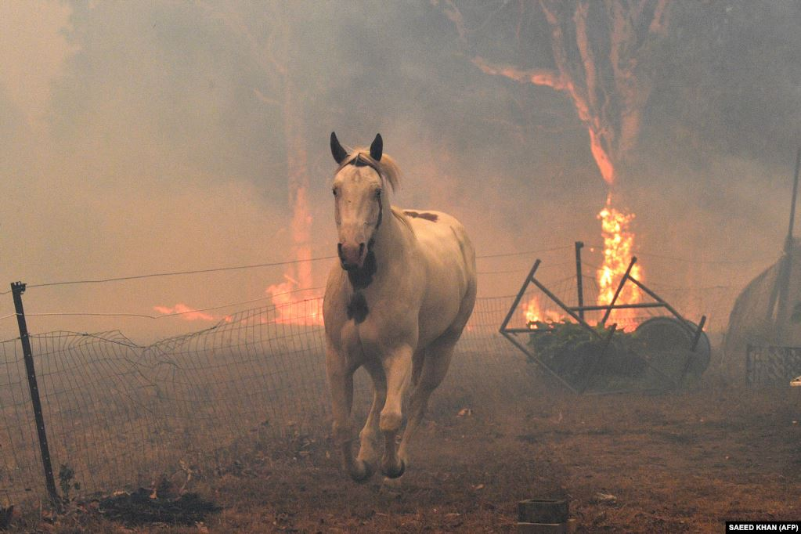
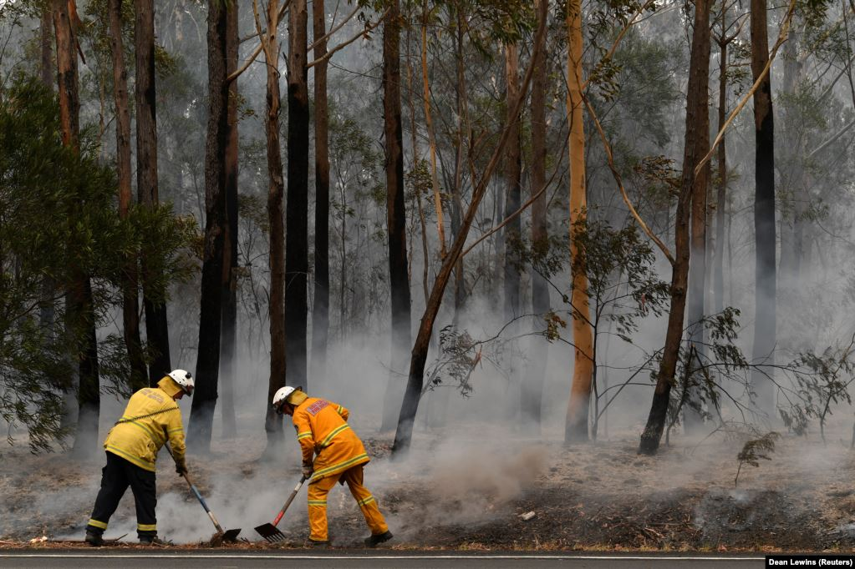
Екінші реттік сукцессия
Антропогендік фактор – айнала қоршаған ортаға тигізетін адам баласы іс - әрекетінің тікелей немесе жанама әсері. Адамның табиғатқа әсері 200 жыл ішінде зор болды
<number>
<number>

Slide 9
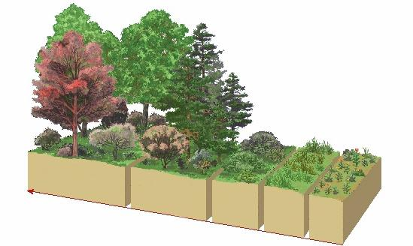
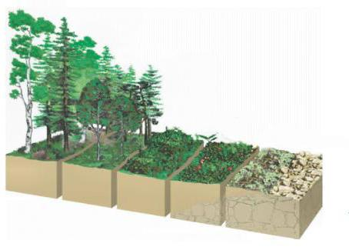
№ 1 Тапсырма
Суретте берілген сукцессия түрлерін ажыратып, сипаттаңыз.
А | В
Дескриптор:
А және В суреттерін пайдаланып сукцессия түрлерін ажыратады
А суретіндегі сукцессия түрін сипаттайды
В суретіндегі сукцессия түрін сипаттайды
<number>

Slide 10
Дұрыс жауап
А-Екінші реттік сукцессия | В-Бірінші реттік сукцессия
Бұрын болған экожүйе тіршілігін жойып,енді біртіндеп қалпына келе бастаған жағдайда қалыптасады Бұзылған экожүйені қалпына келтіру бастаушы (пионер) ағзалардан емес тұқымдары көрші аумақтан ұшып келген өсімдік ағзаларынан және тұқымы топырақта бұзылмай қалған жергілікті түрлерен басталады | Бұған дейін тіршілік болмаған, өнім бермейтін ортадан басталады. Экожүйеде сукцессияның әр кезеңінде белгілі бір өсімдік түрі қалыптасады. Опырылудан немесе көшкіннен кейінгі тау беткейлері, құм қайраңдары, жанартаулық аралдар болуы мүмкін
<number>
<number>

Slide 11
Сабақты бекіту
Экожүйелердің біртіндеп уақыт бойынша ретімен ауысуы ............деп аталады
Бастапқыда өсімдік өспеген аймаққа, өсімдік басып кетуі.........
Мүктер мен қыналарды ... деп атайды
Алғашқы топырақ ...... әсерінен түзіледі.
Қажетті сөздер: редуцент- бактериялар, бастапқы сукцессия,сукцессия, сукцессия пионерлері
Дескриптор:
Көп нүктенің орнына керек сөзді таңдап қояды
<number>
<number>

Slide 12
Дұрыс жауап
Экожүйелердің біртіндеп уақыт бойынша ретімен ауысу сукцессия деп аталады.
Бастапқыда өсімдік өспеген аймаққа, өсімдік басып кетуі бастапқы сукцессия.
Мүктер мен қыналарды сукцессия пионерлері деп атайды
Алғашқы топырақ редуцент- бактериялар әсерінен түзіледі.
<number>
<number>

Slide 13
Қорытынды:
Биосфера ұғымын түсіндім
Экология сукцессия ұғымын түсіндім
Сукцессия түрлерін ажырата аламын
Сукцессия үдерісін сипаттай аламын
<number>
<number>

